Slide 1
Development and Implementation of a tracking algorithm for Unmanned Aerial Vehicles
Author: Pablo Ramón Soria
Thutor: Begoña C. Arrúe Ullés

Slide 2
Índice
Estructura

Slide 3
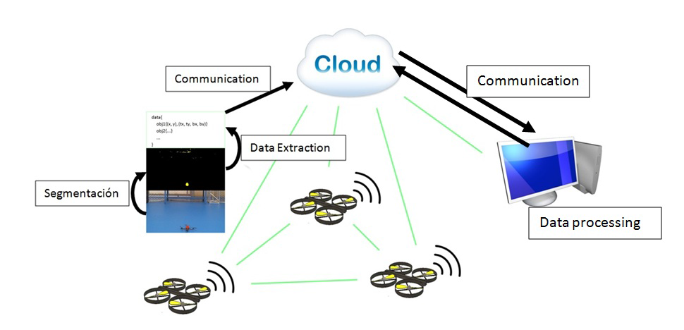
Estructura
ANIMARLO!!!!!!!!!!!!!!

Slide 4
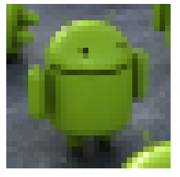
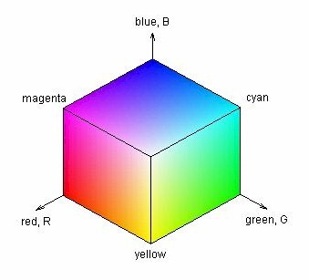
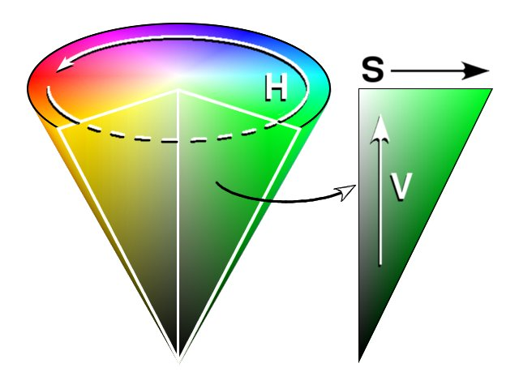
Segmentación
(H,S,V)
RGB Color Space
HSV Color Space

Slide 5
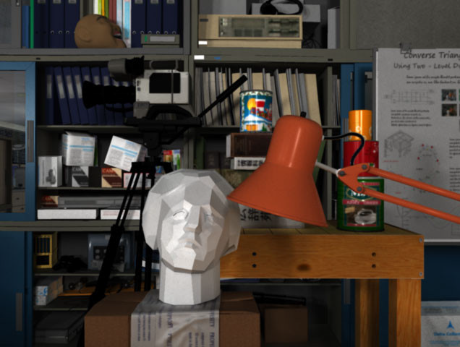
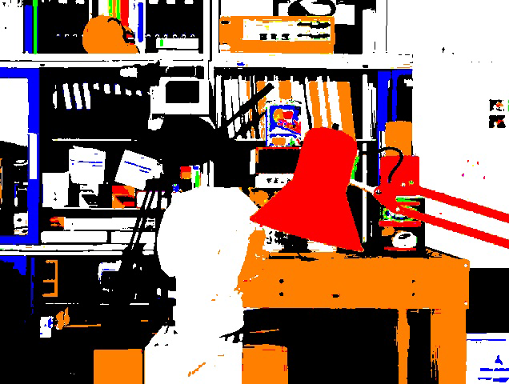
Segmentación – Resultados
Original
Segmentada

Slide 6
Comunicación

Slide 7
Estimación

Slide 8
Simulaciones

Slide 9
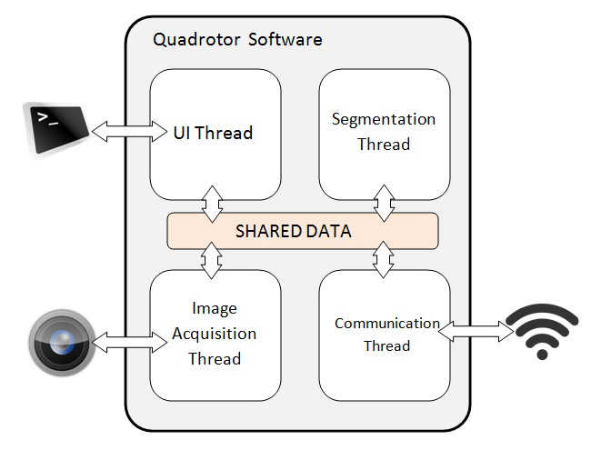
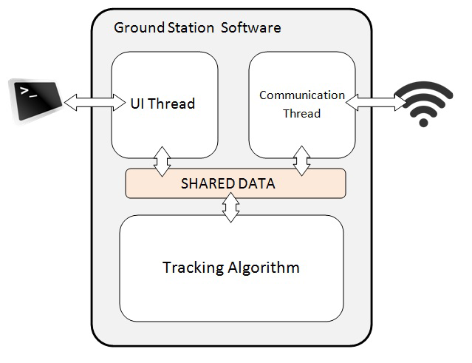
Estructura apps

Slide 10
Vrep
Experimento

Slide 11
Vrep
resultados

Slide 12
DataSets
Estructura

Slide 13
DataSets
Resultados

Slide 14
Future Works

Slide 15
BOViL

